Slide 1
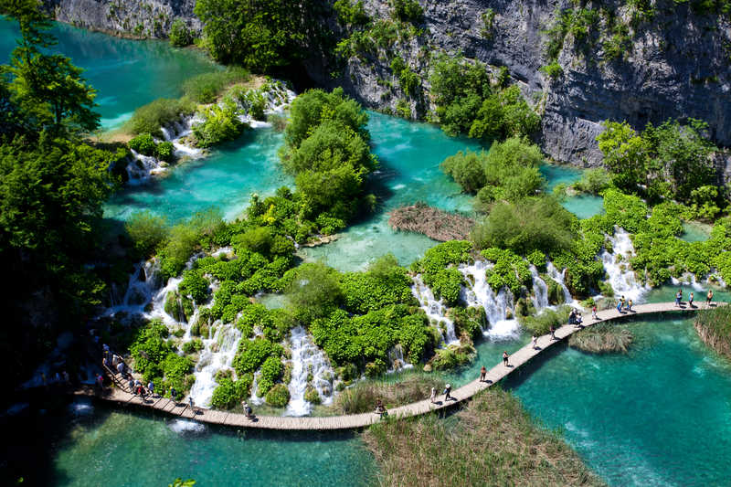


Zaštita prirode u Republici Hrvatskoj

Slide 2


Zakon o zaštiti prirode
Sprječavanje daljnjeg ugrožavanja prirode
Uništavanje staništa
Nepravilno odlaganje otpada
Ne pročišćavanje otpadnih voda
Ispuštanje štetnih plinova u atmosferu

Slide 3

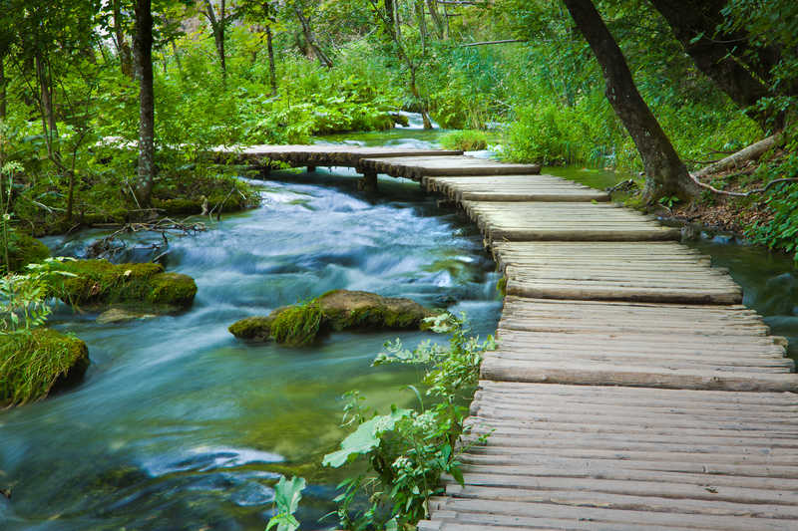

Zaštićena područja prirode u Hrvatskoj
Nacionalni parkovi
Parkovi prirode
Strogi rezervati
DDS Istraži:
Kategorije zaštićenih područja

Slide 4
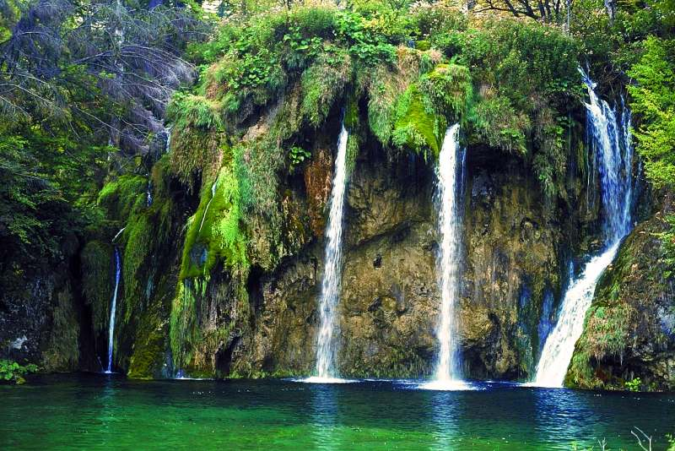
Nacionalni park
Područje netaknute prirode
Znanstvena istraživanja
Turističko-rekreativni posjeti

Slide 5
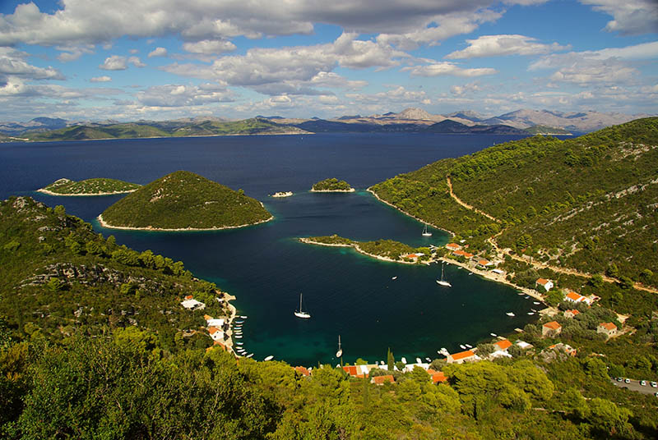

Nacionalni parkovi
Plitvička jezera
Paklenica
Risnjak
Kornati
Mljet
Brijuni
Krka
Sjeverni Velebit
Vizualno +

Slide 6
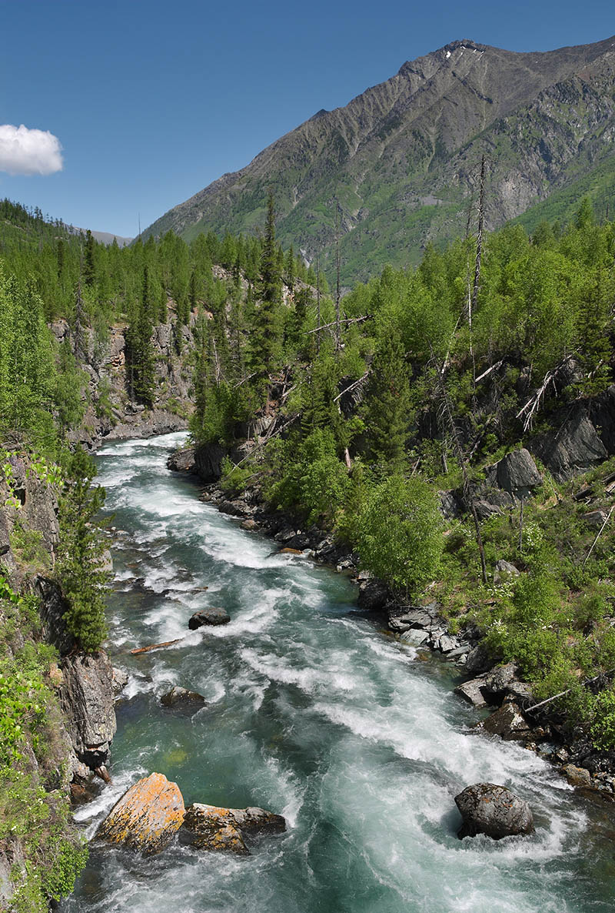

Park prirode
Područje osobite ljepote i zanimljivog biljnog i životinjskog svijeta
Turistička djelatnost
Aktivnosti koje ne ugrožavaju prirodnu ravnotežu
DDS Istraži:
Parkovi prirode i nacionalni parkovi
Vizualno +

Slide 7
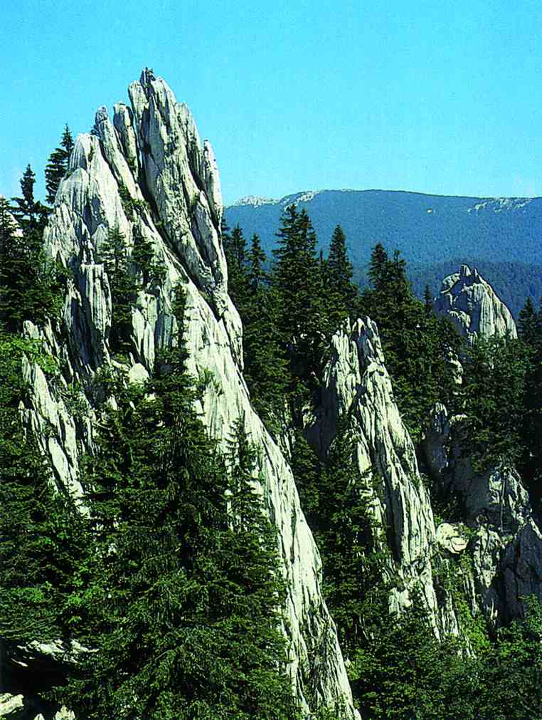
Strogi rezervati
Područje neizmijenjene prirode (ili vrlo malo izmijenjene)
Znanstvena istraživanja
Turistički posjeti nisu dozvoljeni
Bijele i Samarske stijene u Gorskom kotaru
Hajdučki i Rožanski kukovi na Velebitu

Slide 8

Istraži
Koja su obilježja zaštićenog područja u blizini tvojeg mjesta stanovanja?
RB str. 94

Slide 9
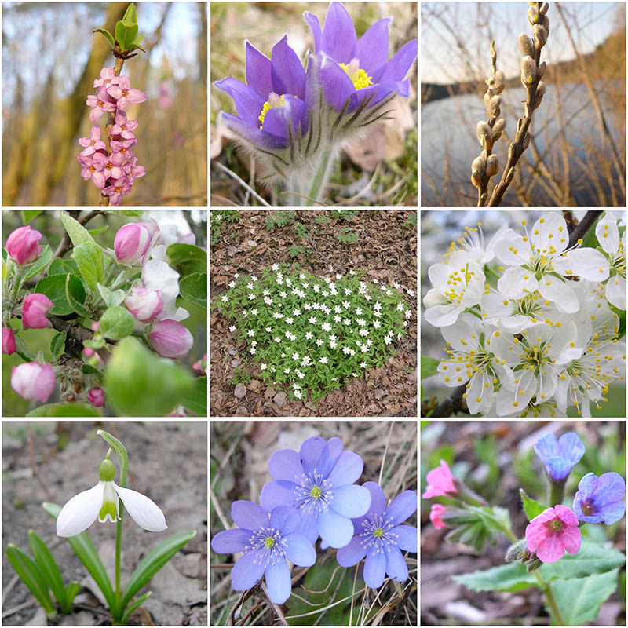
Uzroci ugroženosti biljnih i životinjskih vrsta
Uništavanje i onečišćenje staništa
Masovno skupljanje ljekovitog bilja i gljiva
Branje proljetnica
Pretvaranje livada i pašnjaka u obradive površine

Slide 10
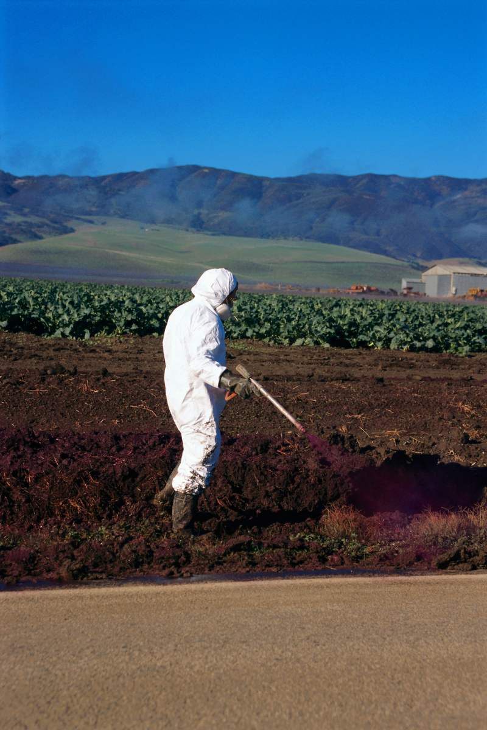
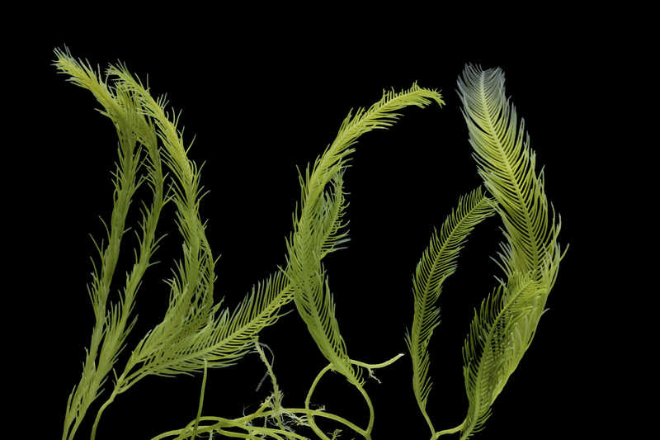
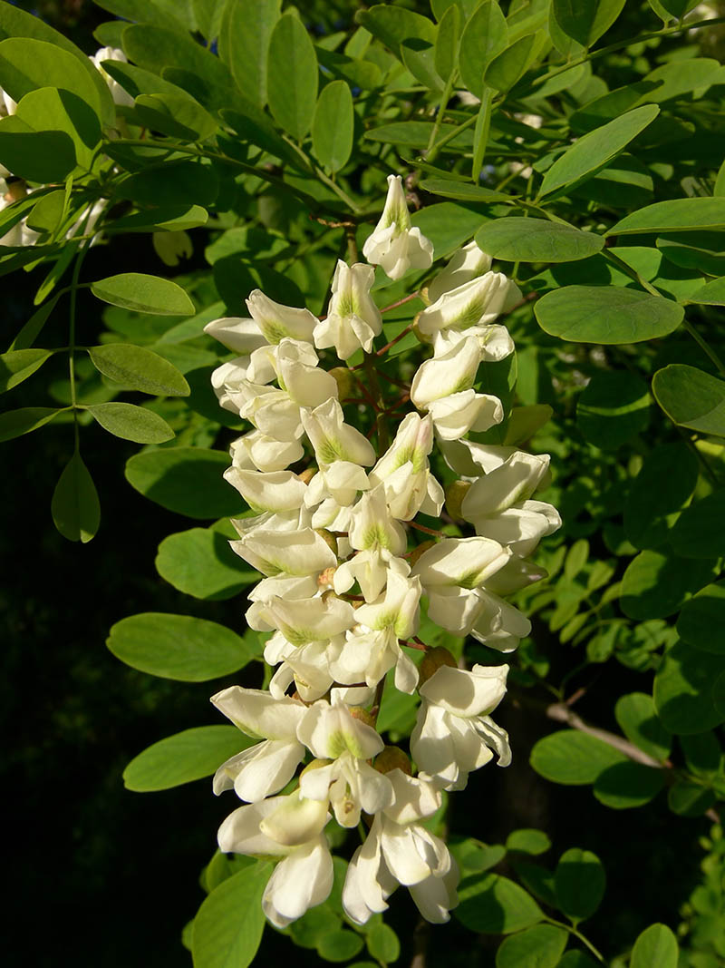
Uzroci ugroženosti biljnih i životinjskih vrsta
Upotreba zaštitnih sredstava u poljoprivredi
Pretjeran lov i krivolov
Unošenje stranih vrsta (bagrem, alga caulerpa, mungos)

Slide 11

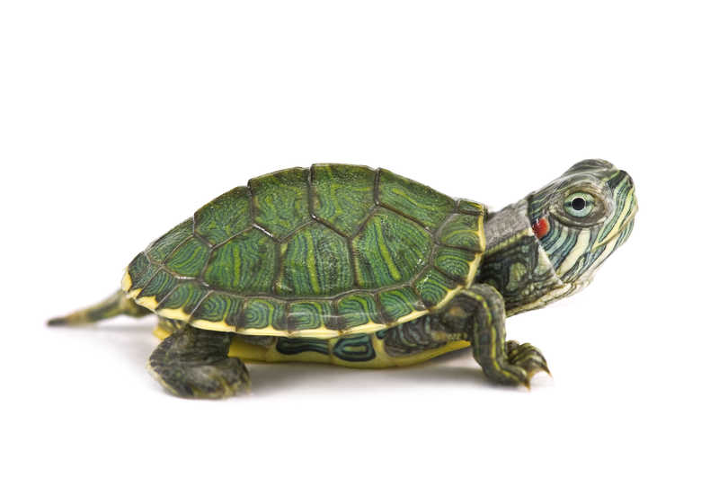
Uzroci ugroženosti biljnih i životinjskih vrsta
Istraži
Kako se ponašaju vrste koje su unesene na novo stanište
RB str. 94
DDS Istraži:
Invazivne vrste. Kakve su to vrste?
Zanimljivosti

Slide 12
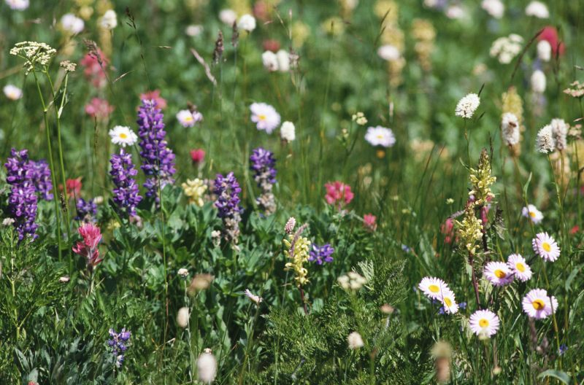
Zaštita bioraznolikosti
Puno različitih vrsta
Velika biološka raznolikost
Istraži
Gdje je veća biološka raznolikost?
RB str. 95

Slide 13
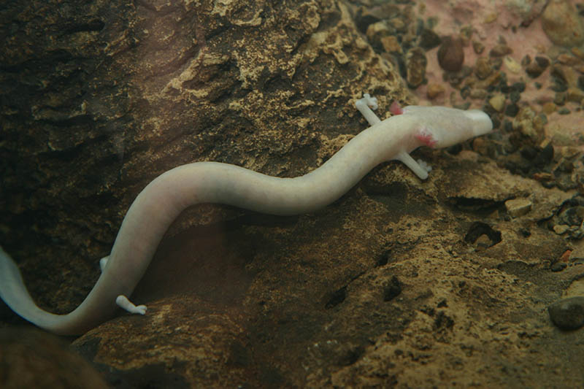
Endemi
Vrste koje žive samo na uskom, ograničenom području
Čovječja ribica

Slide 14
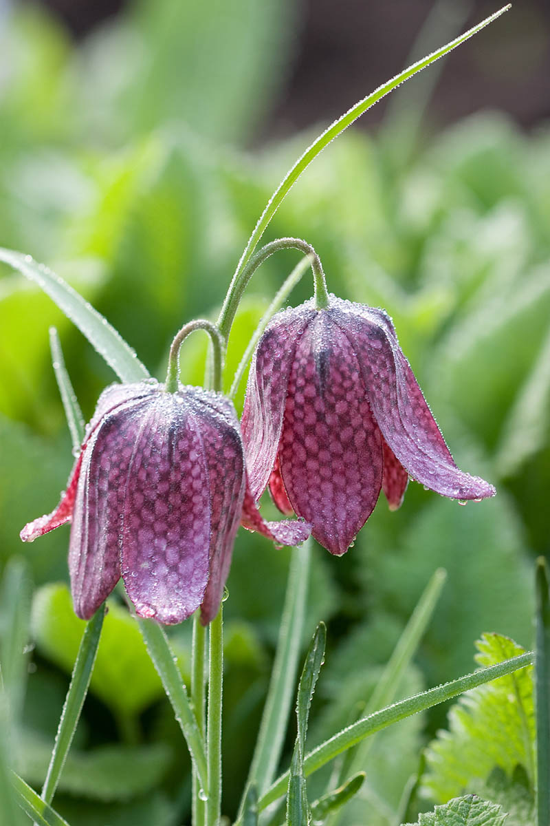
Zaštićene biljne vrste
Kockavica
Runolist
Velebitska degenija
Hrvatska sibireja
Proljetnice

Slide 15
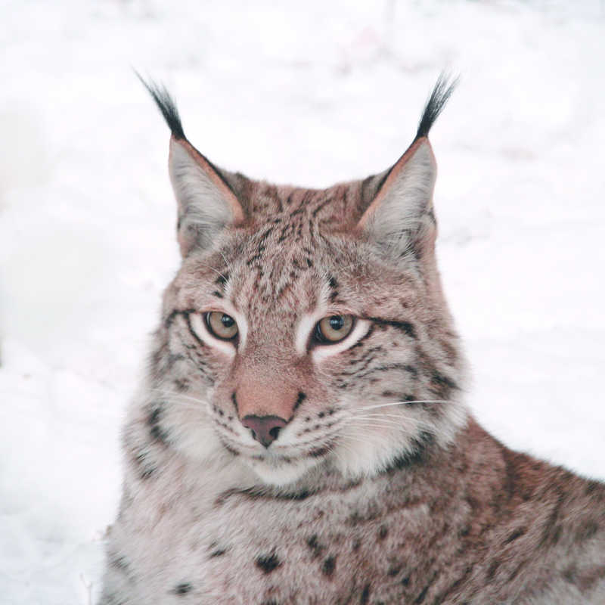
Zaštićene životinjske vrste
Vidra
Vuk
Ris
Šišmiš
Kuna zlatica
Bjeloglavi sup
Divlja mačka
Crveni popis ugroženih biljaka i životinja

Slide 16

Provjeri znanje
Provjeri znanje

